Slide 1
A teoria emergente da produção
Peter Drucker

Slide 2
A fábrica “pós-moderna”
Os quatro princípios ou práticas que, juntos, estabelecem a nova abordagem à produção:
O SQC (Controle estatístico de Qualidade)
CEP – Ciclo de Shewhart – Ciclo de Deming

Slide 3
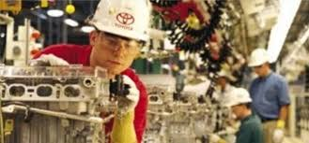
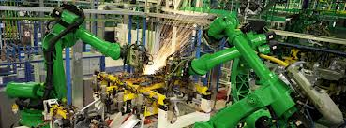
1º conflito
Pessoas X Máquinas

Slide 4
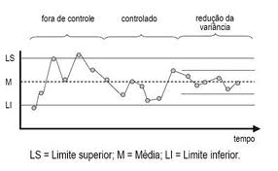
CEP
DIAGRAMAS SHEWHART

Slide 5
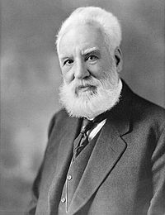

O trabalho de SHEWHART
Implementou o CEP para a Bell Telefones em busca da redução de falhas nos sistemas
Atualmente ...AT&T (abreviação em inglês para American Telephone and Telegraph)

Slide 6
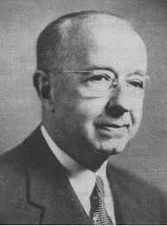
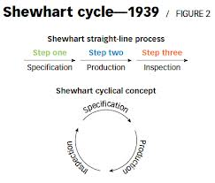
Walter A. Shewhart
Shewhart descreveu fabricação sob "controle", sob controle estatístico, como um processo de três etapas de especificação, produção e inspeção.

Slide 7
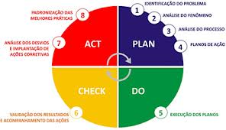
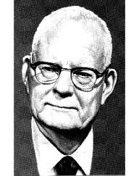
William Edwards Deming - PDCA

Slide 8
A fábrica “pós-moderna”
Os quatro princípios ou práticas que, juntos, estabelecem a nova abordagem à produção:
2. A “nova contabilidade”

Slide 9
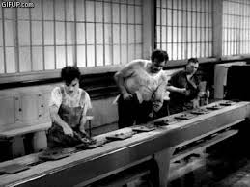
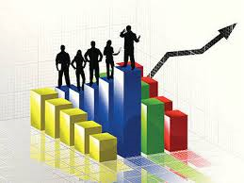
2º conflito
Tempo X Capital

Slide 10
A fábrica “pós-moderna”
Os quatro princípios ou práticas que, juntos, estabelecem a nova abordagem à produção:
3. Organização modular do processo

Slide 11
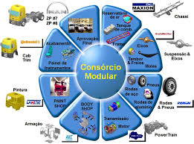
Consórcios Modulares

Slide 12
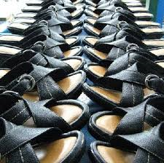
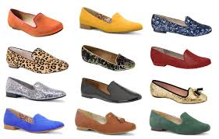
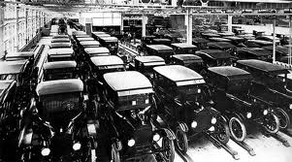
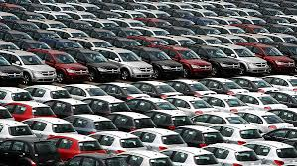
3º conflito
Padronização e Flexibilidade

Slide 13

A fábrica “pós-moderna”
Os quatro princípios ou práticas que, juntos, estabelecem a nova abordagem à produção:
4. Criação de valor econômico em um sistema

Slide 14
4º conflito
Tempo X Capital

Slide 15
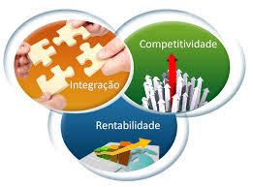

4º conflito
Função x Sistema
Função, é o que relaciona determinado componente ao objetivo de um sistema.
X
Um sistema (do grego sietemiun), é um conjunto de elementos interconectados, de modo a formar um todo organizado.

